Slide 1
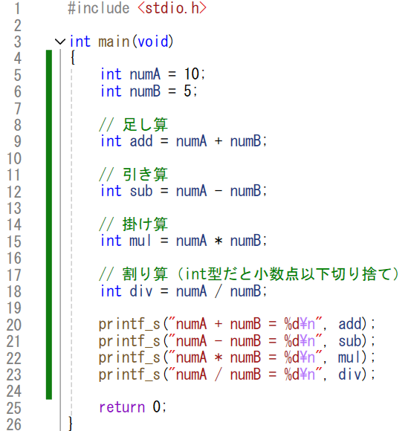
四則演算子
変数同士は四則演算をすることができます。
以下のプログラムを書いてみましょう。

Slide 2

四則演算子
それぞれの計算結果が出力されます。

Slide 3
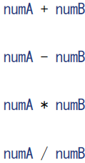
四則演算子
それぞれ計算式のように書くと、そのまま計算されます。
MEMO
足し算、割り算のことを演算といい、
その記号（+や*など）を演算子と言います。

Slide 4
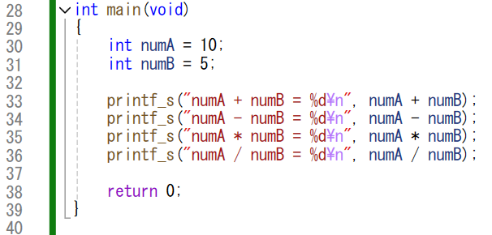
四則演算子
今回は計算結果を変数に代入していますが、
そのほかにも様々な場所に書くことができます。
こんな書き方ができたりもします。

Slide 5
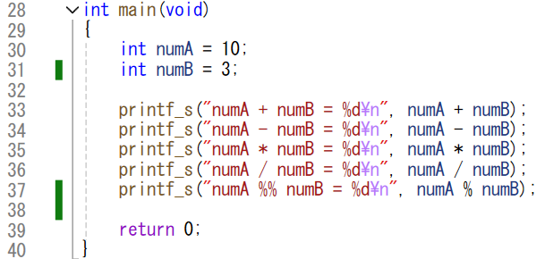
四則演算子 補足
四則演算ではないですが、剰余（割った余り）も計算できます。
演算子には「％」を使います。

